Slide 1
педагогические технологии в образовательной деятельности
МБДОУ ЦРР – Д/С «Медвежорок»
Дубинина Зоя Ивановна

Slide 2
Технология – это совокупность приемов, применяемых в каком-либо деле, мастерстве, искусстве (толковый словарь).
В настоящее время ДОУ интенсивно внедряют в работу инновационные технологии.
Принципиально важной стороной в педагогической технологии является позиция ребенка в воспитательно - образовательном процессе. Взрослый в общении с детьми придерживается положения: «Не рядом, не над ним, а вместе!». Его цель - содействовать становлению ребенка как личности.

Slide 3
Метод проектов в ДОУ как инновационная педагогическая технология

Slide 4
Тезис современного понимания метода проектов: «Все, что я познаю, я знаю, для чего мне это надо и где и как я могу эти знания применить».
Стержнем технологии метода проектов является самостоятельная деятельность детей (исследовательская, познавательная, продуктивная), в процессе которой ребенок познает окружающий мир и воплощает новые знания в реальные продукты.

Slide 5
Цель проектного метода в ДОУ
Создание условий раскрывающих творческий и интеллектуальный потенциал дошкольников, ориентированных на диалогическое взаимодействие детей, взрослых и педагогов, способствующих самопознанию и саморазвитию всех участников процесса.

Slide 6
Значение проектного метода:
дает возможность для активизации самостоятельной и познавательной деятельности дошкольника ;
помогает осваивать окружающую действительность ;
способствует развитию творческих способностей ;
способствует умению наблюдать, слушать;
помогает ребенку увидеть проблему со всех сторон;
способствует развитию навыков обобщать и анализировать;
развивает речь, память, мышление, воображение;
формирует коммуникативные навыки и нравственные качества ;
стимулирует к самосовершенствованию.

Slide 7
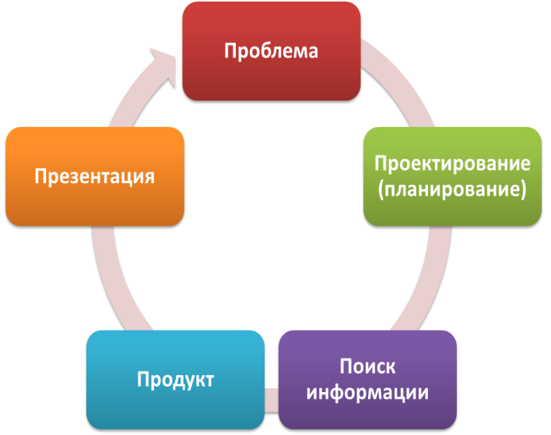
Проект – это «пять П»
Портфолио проекта – папка ,в которой собраны все рабочие материалы

Slide 8
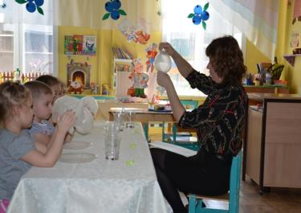
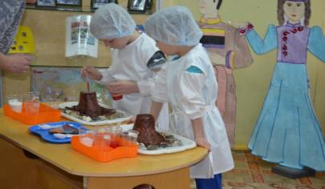
Проект по экспериментальной деятельности со старшими дошкольниками

Slide 9
Технология
«Портфолио дошкольника»

Slide 10
Цель: развитие творческого потенциала дошкольника
Портфолио – это прежде всего копилка личных достижений ребенка в разнообразных видах деятельности, его успехов, положительных эмоций, возможность еще раз пережить приятные моменты своей жизни.
Портфолио - это способ фиксирования, накопления оценки индивидуальных достижений за определенный период.

Slide 11
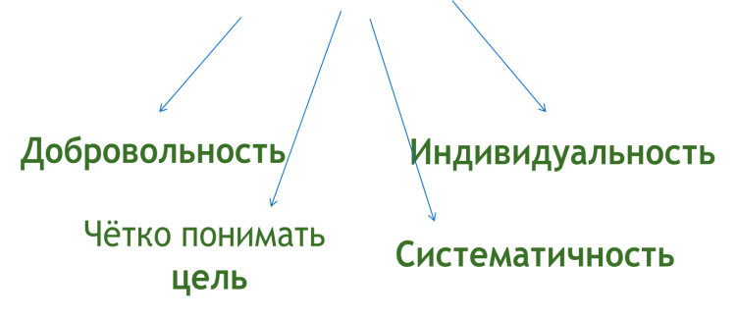

Slide 12
Содержание
Будем знакомы
Мой портрет
Моя семья
Мой детский сад
Мои друзья
Мои занятия
Мои праздники
Копилка достижений
Копилка моих работ

Slide 13
Технология
развития исследовательской деятельности

Slide 14
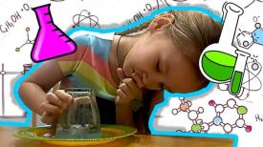
«Усваивается все крепко и надолго, когда ребенок слышит, видит и делает сам»
Р. Эмерсон
Технология исследовательской деятельности - это особый вид интеллектуально-творческой деятельности на основе поисковой активности и на базе исследовательского поведения; это активность ребенка, направленная на постижение устройства вещей, связей между явлениями окружающего мира, их упорядочение и систематизацию.

Slide 15
Цель технологии исследовательской деятельности в детском саду - сформировать у дошкольников основные ключевые компетенции, способность к исследовательскому типу мышления.
Задачи технологии исследовательской деятельности:
*Расширить и систематизировать элементарные естественнонаучные и экологические представления детей.
*Формировать навыки постановки элементарных опытов и умения делать выводы на основе полученных результатов.
*Развивать стремление к поисково-познавательной деятельности.
*Способствовать овладению приемами практического взаимодействия с окружающими предметами.
*Развивать мыслительную активность, умение наблюдать, анализировать, делать выводы.
*Воспитывать интерес к познанию окружающего мира.
*Стимулировать желание детей экспериментировать.

Slide 16
Работа с детьми
специально организованные занятия;
занятия по экологии с элементами экспериментирования;
комплексные прогулки с элементами экологии и экспериментирования;
короткие опыты во время прогулок;
организованные по желанию ребенка занятия-опыты в долгие осенние и зимние вечера;
беседы, подтвержденные показами опытов;
самостоятельно организованные детьми эксперименты под непосредственным наблюдением воспитателя, для выработки навыков проведения опытов.
То, что я услышал, я забыл. То, что я увидел, я помню. То, что я сделал сам, я знаю

Slide 17
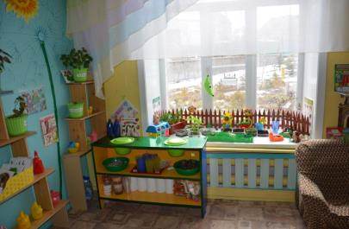
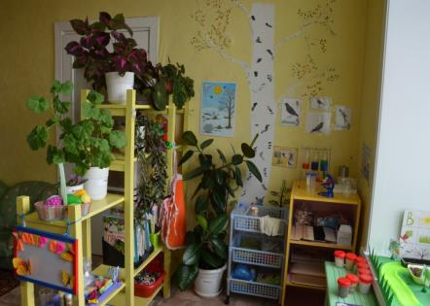
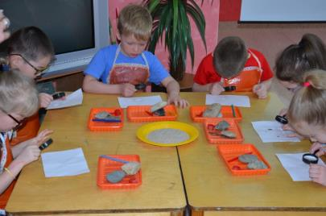
Уголок иследовательской деятельности

Slide 18
Технология
развивающих
игр

Slide 19
Понятие «игровые педагогические технологии» включает достаточно обширную группу методов и приемов организации педагогического процесса в форме различных педагогических игр
В отличии от игр вообще педагогическая игра обладает существенным признаком – четко поставленной целью обучения и соответствующим ей педагогическим результатом, которые могут быть обоснованы, выделены в явном виде и характеризуются учебно-познавательной направленностью.

Slide 20
Мария Монтессори
Методика Монтессори – это уникальная авторская система саморазвития и самовоспитания малышей. Ключевое внимание здесь обращено на развитие мелкой моторики, чувств (зрение, слух, вкус, обоняние, осязание), а также на воспитание самостоятельности в ребенке. Единые программы и требования здесь отсутствуют, для каждого ребенка предусмотрен индивидуальный темп. Каждый малыш волен заниматься тем, чем ему нравится. Таким образом, он «соревнуется» сам с собой, приобретая уверенность в себе, а также полностью усваивая материал.
Ключевой принцип в педагогике Монтессори – «Помоги мне сделать это самому». То есть, взрослый должен разобраться, чем интересуется малыш, обеспечить ему соответствующую среду для занятий и научить ребенка ею пользоваться.

Slide 23
блоки Дьенеша
Логические блоки Дьенеша предназначены для обучения математике в игровой форме. Занятия с ними способствуют развитию памяти, внимания, воображения, речи. У ребенка появляются умения классифицировать материал, сравнивать, анализировать аналитическую информацию.

Slide 24
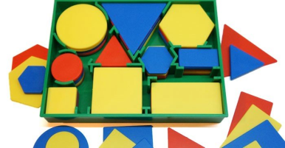
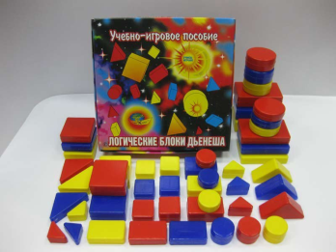

Slide 25
Счетные палочки Кюизенера
Рассматриваемый способ позволяет в игровой форме заранее развить у ребенка интерес к математике и способности к этому предмету.
Цели и задачи данной обучающей программы подразумевают эффективное формирование у ребенка понятия последовательности чисел, их состава, а также сравнения чисел по возрастанию или убыванию, сравнения размера и длины.

Slide 26
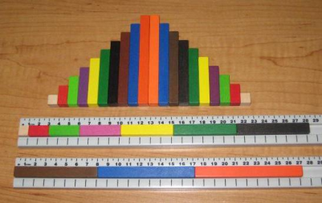
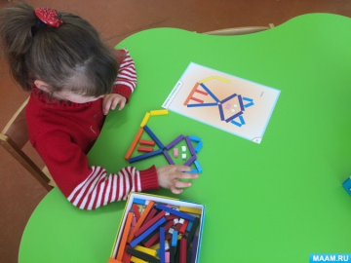
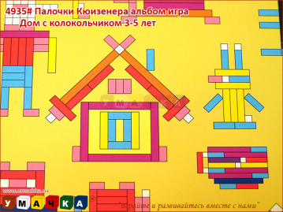

Slide 27
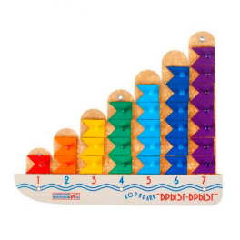
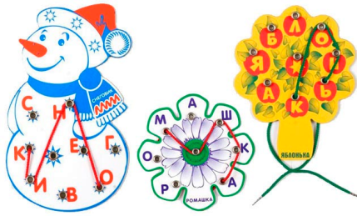
Теремки для обучения чтению
Кораблик для обучения
цифрам и счету
Шнуровки
Игры-вкладыши

Slide 28
Информационно – коммуникативные технологии

Slide 29
Преимущества использования интерактивных материалов
Данные материалы:
позволяют увеличить восприятие материала;
обеспечивают наглядность;
повышает непроизвольное внимание детей, помогает развить произвольное;
побуждает детей к поисковой и познавательной деятельности;
способствует эффективному усвоению материала, развитию памяти, воображения, творчества детей.
Подбор иллюстративного материала к НОД
Создание дидактических игр

Slide 30
Технология «ТРИЗ»

Slide 31
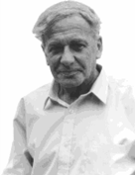
Что такое ТРИЗ?
Генрих Саулович
Альтшуллер
ТРИЗ – это теория решения изобретательских задач.
ТРИЗ – схема системного, талантливого мышления, используя которую, Вы сможете вместе с детьми находить логический выход из любой житейской ситуации, а ребенок грамотно и правильно решать любые свои проблемы. Также ТРИЗ основана на принципах самостоятельного мышления, где необходимо дать возможность ребенку находить ответ самому, а не повторять заученные фразы или предложения.

Slide 33
Здоровьесберегающие технологии

Slide 34
несколько этапов пути к здоровью
Для обеспечения комплексного подхода к охране и улучшению здоровья воспитанников, требуемого по ФГОС, в ДОУ я использую различные виды современных здоровьесберегающих технологий:
физкультурно-оздоровительные (проведение подвижных игр, спортивные мероприятия, валеологические занятия, процедуры закаливания, организация прогулок и т.д.)
валеологическое образование родителей (мотивация родителей к ведению здорового образа жизни, обучение родителей способам взаимодействия с детьми по формированию у них валеологической культуры);
валеологическое просвещение педагогов (ознакомление воспитателей с инновационными здоровьесберегающими технологиями и способами их внедрения, мотивация к здоровому образу жизни, расширение знаний о возрастных и психологических особенностях дошкольников);
здоровьесберегающее образование детей (формирование валеологических знаний и навыков). Так же для здоровья сбережения в своей работе , активно использую БОС технологию .

Slide 35
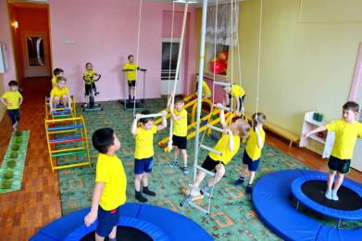
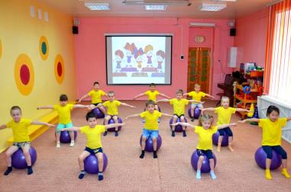
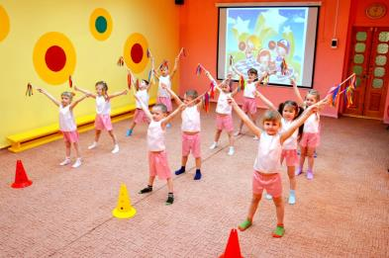
Создание здоровьесберегающая среда

Slide 36
Спасибо за внимание!

